Slide 1



第十一章 注解
动力节点-老杜

Slide 2
目录
CONTENTS
01
02
03
04
注解概述
Java预置注解
自定义注解
元注解

Slide 3
目录
CONTENTS
05
反射注解

Slide 4
01注解概述
什么是注解？
注解是JDK1.5才引入的。
注解可以标注在 类上，属性上，方法上 等。
注解可以做到在不改变代码逻辑的前提下在代码中嵌入补充信息。
注解与注释
注释：给程序员看的，编译器编译时会忽略注释。
注解：给编译器看的，或给其它程序看的，程序根据有没有这个注解来决定不同的处理方式。
注解的重要性
框架是如何实现的：框架 = 反射 + 注解 + 设计模式。

Slide 5
02Java预置注解
JDK内置的注解
@Deprecated
用来标记过时的元素，在编译阶段遇到这个注解时会发出提醒警告，告诉开发者正在调用一个过时的元素比如过时的类、过时的方法、过时的属性等。
@Override
修饰实例方法，则该方法必须是个重写方法，否则就会编译失败。
@SuppressWarnings（抑制警告的注解）：在实际开发中，建议尽量不要忽略警告，而是真正的去解决警告。
@SuppressWarnings("rawtypes")：抑制未使用泛型的警告
@SuppressWarnings("resource")：抑制未关闭资源的警告
@SuppressWarnings("deprecation")：抑制使用了已过时资源时的警告
@SuppressWarnings("all")：抑制所有警告
@FunctionalInterface
“函数式接口”的注解，这个是 JDK1.8 版本引入的新特性。使用@FunctionalInterface标注的接口，则该接口就有且只能存在一个抽象方法，否则就会发生编译错误。（注意：接口中的默认方法或静态方法可以有多个。）

Slide 6
03自定义注解
自定义注解
使用 @interface 来定义注解。
默认情况下注解可以出现在类上、方法上、属性上、构造方法上、方法参数上等......
所有自定义的注解，它的父类是：java.lang.annotation.Annotation
注解也可以定义属性
注解也可以定义属性，不过属性定义时，属性名后面必须加一个小括号。
属性的类型只能是：
byte，short，int，long，float，double，boolean，char
String、Class、枚举类型、注解类型
以上所有类型的一维数组形式
注解的使用
注解在使用时必须给属性赋值，除非你使用了default关键字为属性指定了默认值。
如果属性只有一个，并且属性名是value时，使用注解时value可以省略不写。
如果属性是一个数组，使用注解时，数组值只有一个，数组的大括号是可以省略的。

Slide 7
04元注解
元注解
用来标注注解的注解叫做元注解。(也是JDK内置的注解。)
常用的元注解：
@Retention：设置注解的保持性
@Target：设置注解可以出现的位置
@Documented：设置注解是否可以生成到帮助文档中
@Inherited：设置注解是否支持继承
@Repeatable：设置注解在某一个元素上是否可以重复使用（Java8的新特性。）

Slide 8
04元注解
@Retention
Retention英文意思有保留、保持的意思，它表示注解存在阶段是保留在源代码（编译期），字节码（类加载）或者运行时（JVM中运行）。
在@Retention注解中使用枚举RetentionPolicy来表示注解保留时期。
@Retention(RetentionPolicy.SOURCE)：注解仅存在于源代码中，在字节码文件中不包含。
@Retention(RetentionPolicy.CLASS)：注解在字节码文件中存在，但运行时无法获得（默认）。
@Retention(RetentionPolicy.RUNTIME)：注解在字节码文件中存在，且运行时可通过反射获取。

Slide 9
04元注解
@Target
用于描述注解可以使用的位置，该注解使用ElementType枚举类型用于描述注解可以出现的位置，
ElementType有如下枚举值：
@Target(ElementType.TYPE)：作用于接口、类、枚举、注解
@Target(ElementType.FIELD)：作用于属性、枚举的常量
@Target(ElementType.METHOD)：作用于方法
@Target(ElementType.PARAMETER)：作用于方法参数
@Target(ElementType.CONSTRUCTOR)：作用于构造方法
@Target(ElementType.LOCAL_VARIABLE)：作用于局部变量
@Target(ElementType.ANNOTATION_TYPE)：作用于注解
@Target(ElementType.PACKAGE)：作用于包
@Target(ElementType.TYPE_PARAMETER)：作用于泛型，即泛型方法、泛型类和泛型接口。
@Target(ElementType.TYPE_USE)：作用于任意类型。

Slide 10
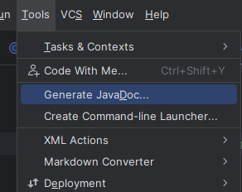
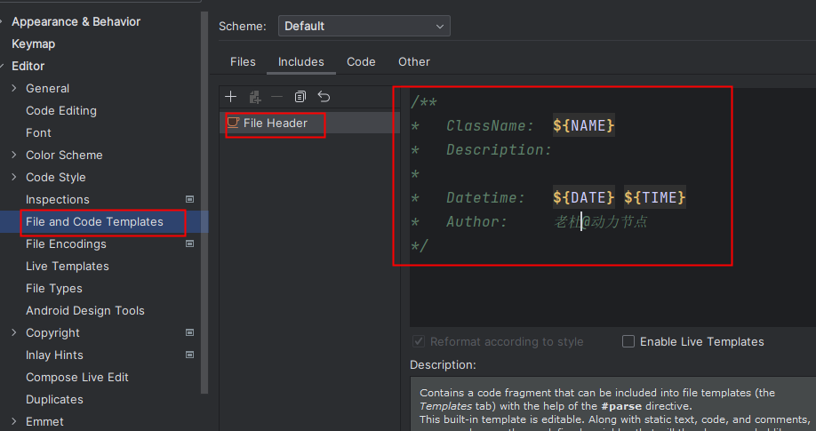
04元注解
@Documented
Documented的英文意思是文档。使用javadoc.exe工具可以从程序源代码中抽取类、方法、属性等注释形成一个源代码配套的API帮助文档，而该工具抽取时默认不包括注释内容。如果使用的注解被@Documented标注，那么该注解就能被javadoc.exe工具提取到API文档。

Slide 11

04元注解
@Inherited
Inherited的英文意思是继承，但是这个继承和我们平时理解的继承大同小异，一个被@Inherited注解了的注解修饰了一个父类，则它的子类也继承了父类的注解。
@Repeatable
Repeatable表示可重复的含义，该注解属于JDK1.8版本的新特性。

Slide 12
05反射注解
获取类上的所有注解
Annotation[] annotations = clazz.getAnnotations();
获取类上指定的某个注解
clazz.isAnnotationPresent(AnnotationTest01.class)
AnnotationTest01 an = clazz.getAnnotation(AnnotationTest01.class);
获取属性上的所有注解
Annotation[] annotations = field.getAnnotations();
获取属性上指定的某个注解
field.isAnnotationPresent(AnnotationTest02.class)
AnnotationTest02 an = field.getAnnotation(AnnotationTest02.class);
获取方法上的所有注解
Annotation[] annotations = method.getAnnotations();
获取方法上指定的某个注解
method.isAnnotationPresent(AnnotationTest02.class)
AnnotationTest02 an = method.getAnnotation(AnnotationTest02.class);

Slide 13
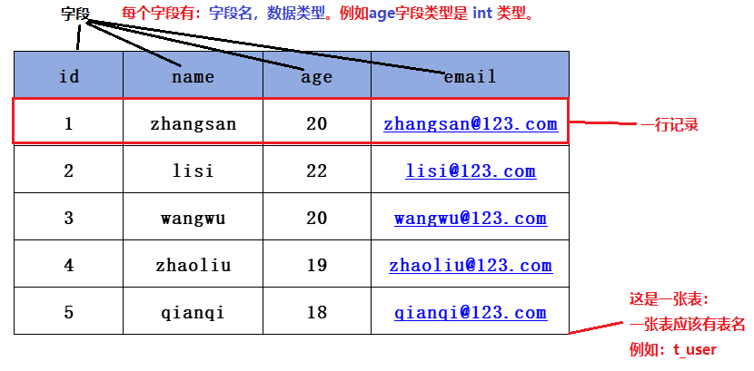
综合练习
储备知识：
数据库是用来组织数据的，数据库使用表来组织数据，一个数据库表如图所示。
一张表应该有表名，例如：t_user
一张表中应该有很多字段，每个字段有字段名和数据类型，例如age字段是int类型。
数据库中整数对应的类型是：int。字符串对应的类型是：varchar。
建表语句如下：
create table t_user(
id int,
name varchar,
age int,
email varchar
);
编写程序扫描一个包下所有的类，凡是被 @Table 注解标注的类都要生成一条建表语句，表名在 @Table 注解中指定。被@Table 标注的类中的属性被 @Column 注解标注，在 @Column注解中描述字段的名称和字段的数据类型。

Slide 14
口口相传的Java黄埔军校
：
：

